Slide 1
什麼是PISA?
國際學生能力評量計畫
閱讀、數學、科學 三大領域之素養程度

Slide 2
OECD籌辦，超過68的會員國，
涵蓋87%的世界經濟體參與計畫。
完成基礎教育的15歲學生， 對於未來生活可能面對的問題， 準備的程度及習得多少知識和技能。
內容著重在應用和情境擬態， 不侷限在課程內容
資訊理解 -> 統整、省思、運用 -> 建構問題答案

Slide 3
大部分來自太陽的輻射能量穿過地球的大氣層。
地球吸收部分這些能量，部分則從地球表面反射回去。
部分這些反射的能量會被大氣層吸收。
正由於如此，
地球表面以上的平均溫度比沒有大氣層時來得高。
地球大氣層有著和溫室一樣的效應， 因此有了溫室效應一詞。
據說溫室效應在二十世紀變得越來越顯著。
事實上，地球大氣層的平均溫度已經增加。報章雜誌經常聲稱，二氧化碳排放的增加是二十世紀溫度上升的主要原因。

Slide 4
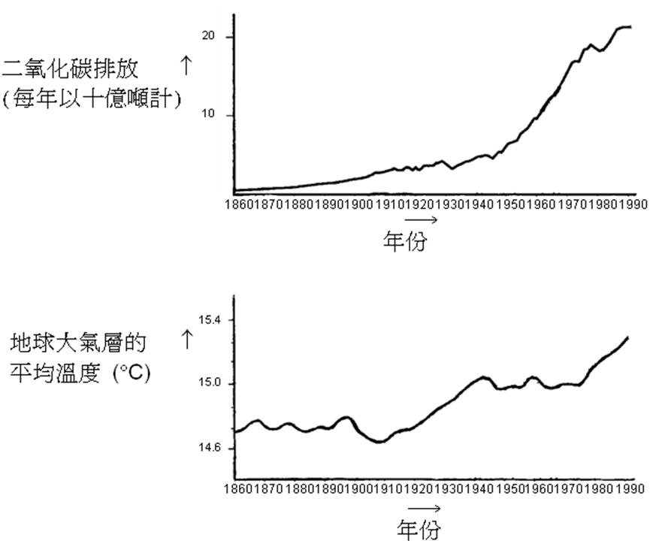
一位名叫小德的學生對於地球大氣層的平均溫度和地球上二氧化碳排放之間的可能關係感到興趣。
他在圖書館找到右邊兩幅曲線圖。

Slide 5
問題1：
小德從這兩幅曲線圖得出結論，確信地球大氣層的平均溫度的增加是由於二氧化碳排放的增加。
曲線圖中有什麼資料支持小德的結論？

Slide 6
滿分
提及（平均）溫度與二氧化碳排放兩者均增加。
*當排放增加，溫度增加。
*兩幅曲線圖都在上升。
*因為在1910年兩幅曲線圖都開始上升。
*隨著CO₂排放，溫度便會上升。
*在兩幅曲線圖上的資訊線一起上升。
*所有東西都在增加。
*CO₂排放越多，溫度越高。

Slide 7
零分
提及溫度與二氧化碳，但沒有清楚表明兩者有什麼關係。
*二氧化碳排放對地球上升的溫度有所影響。
*二氧化碳是導致地球溫度增加的主因。
其他答案。
*二氧化碳排放比地球平均溫度大幅度地上升。
*多年來CO₂ 的上升是由於地球大氣層的溫度上升。
*曲線圖所顯示的向上趨勢。
*有上升。

Slide 8
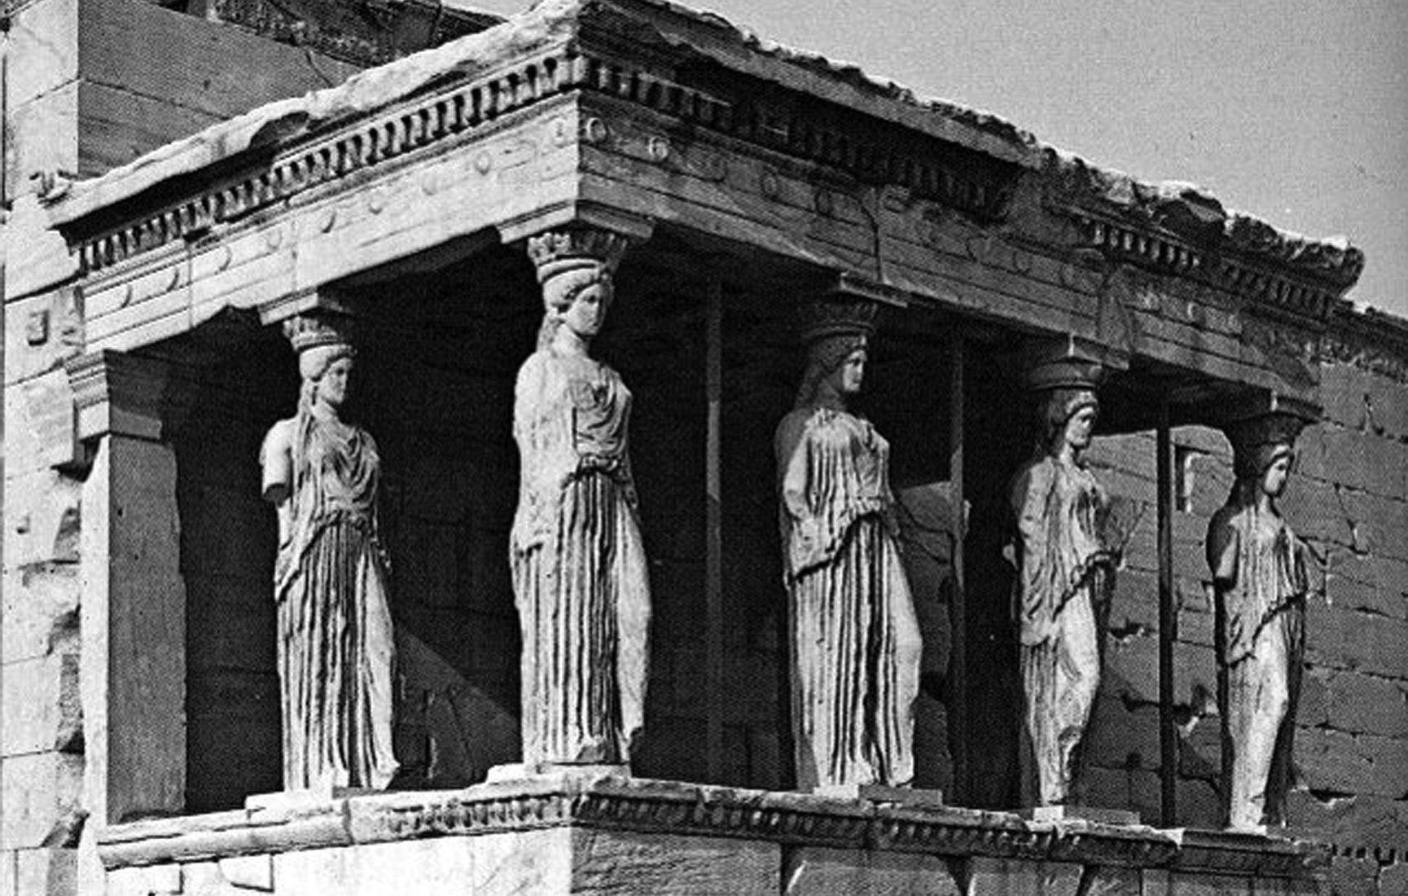
下圖是名為女像柱的雕像照片，2500年前建於雅典衛城。這些雕像是用一種名為大理石的岩石建造的。大理石是由碳酸鈣組成的。
在1980年，原始的雕像被遷移到衛城博物館內，並由複製品取代。原始的雕像受到酸雨的侵蝕。

Slide 9
酸雨 (問題1)
正常的雨水略帶酸性，因為它從空氣中吸收了一些二氧化碳。酸雨比正常的雨水更酸，因為它同時吸收了如硫氧化物和氮氧化物之類的氣體。
空氣中硫氧化物和氮氧化物是從哪裡來的？

Slide 10
滿分
以下答案皆可：
汽機車廢氣、工廠排放、燃燒石油和煤等化石燃料、火山的氣體或其它類似的東西。
*燃燒煤和天然氣。
*空氣中的氧化物是從工業和工廠的污染而來的。
*火山。
*發電廠排放的廢氣。
*它們來自於燃燒含硫和氮的原料。

Slide 11
部分給分
學生的回答同時包含一個正確和一個不正確的污染源。
*化石燃料以及核能電廠。
*氧化物來自於臭氧層、大氣中、和衝向地球的流星。
*燃燒化石燃料也算。
學生的回答只提及「污染」，但是並沒有指出一個造成酸雨的重要污染源。
*污染。
*普遍的環境，我們生活在內的大氣層－例如污染。
*氣化、污染、火、香煙。
*例如來自核能電廠的污染。

Slide 12
零分
其他答案，包括沒有提到「污染」同時也沒有指出一種造成酸雨的重要原因。
*它們從塑膠排放出來。
*它們是空氣中的自然成分。
*香煙。
*煤和石油（不夠明確－因為沒有提到「燃燒」。
*核能電廠。
*工業癈棄物。（不夠明確。）

Slide 13
教師與PISA?
提升仿PISA測驗命題技巧與能力
進而提升學生 思考、探究力、問題解決、統整的表現， 以利學生選擇適性發展管道。

Slide 14
奧地利極限運動員 Felix Baumgartner 搭乘特製氦氣球高度、從 39公里高度一躍而下，自由落體時最高時速達 1,342 km/h，打破多項人類跳傘紀錄。
跳傘員利用一個氦氣球和加壓艙進行自由落體落下跳傘。跳傘環境氣溫達到 -57 度、幾乎沒有空氣，跳傘員必須著類似太空衣的裝備進行跳傘最後歷時4分22秒的自由落體後打開降落傘，共計9分鐘後平安降落在新墨西哥州的沙漠。

Slide 15
